Slide 1
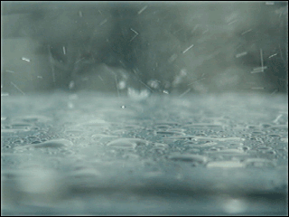
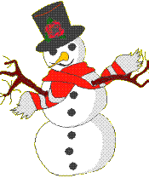
إنّه صوت المطر ...

Slide 2
كيف كان الطقس في اليومين الماضيين؟
في أي فصل نحن؟
هيّا نستعرض معًا ظواهر فصل الشتاء.

